Slide 1
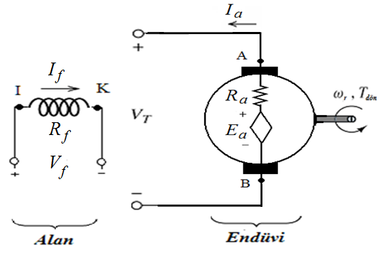
DA SERBEST UYARTIMLI JENERATÖR
DA Serbest Uyartımlı Jeneratörde;
Endüvi sargısı uçları; A, B
Uyartım sargısı uçları; I, K ile gösterilir.
V_{f}: Uyartım sargısı gerilimi
L_{f}: Uyartım sargısı endüktansı (sürekli halde değeri sıfır)
R_{f} : Uyartım sargısı direnci
I_{f} : Uyartım akımı
I_{a}: Endüvi akımı
R_{a}: Endüvi direnci
E_{a}: Endüvi gerilimi (emk)
V_{T} : Uç gerilimi
T_{dön} : Moment (Tahrik momenti)
Serbest uyartımlı DA jeneratör eşdeğer devre şeması
Uyartım sargısı bir başka jeneratör , akü veya yarı iletken DA güç kaynağı gibi yabancı bir
Kaynak tarafından uyartılması nedeniyle yabancı uyartımlı jeneratörde denir.

Slide 2
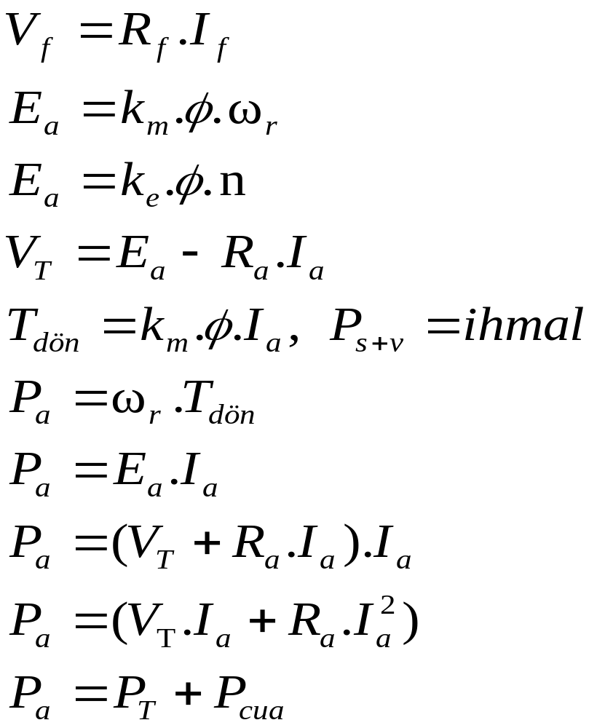
DA SERBEST UYARTIMLI JENERATÖR
V_{f}: Uyartım sargısı gerilimi
L_{f}: Uyartım sargısı endüktansı (sürekli halde değeri sıfır)
R_{f} : Uyartım (alan) sargısı direnci
I_{f} : Uyartım (alan sargısı) akımı
I_{a}: Endüvi akımı
R_{a}: Endüvi direnci
E_{a}: Endüvi gerilimi (emk)
V_{T} : Jeneratör uç gerilimi(terminal gerilimi)
P_{T} : Jeneratörün çıkış gücü
P_{s+v} : Sürtünme ve vantilasyon kaybı
T_{dön} : Moment (jeneratör tahrik momenti)

Slide 3
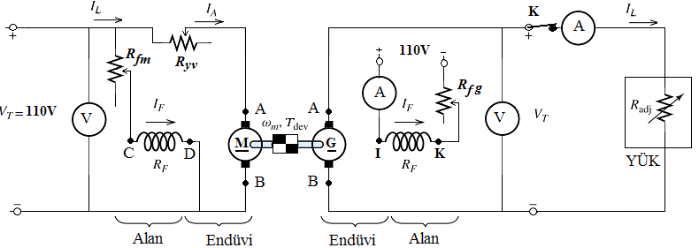
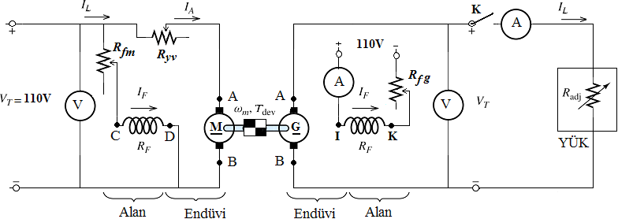
DA SERBEST UYARTIMLI JENERATÖR DENEYLERİ
Jeneratör Tahrik Sistemi
BOŞTA
ÇALIŞMA
Serbest uyartımlı jeneratör deneyleri için bağlantı şeması
Boşta çalışma deneyinde K anahtarı açıktır ve sabit devir sayısında uyarma akımı ile uç gerilimi arasında ölçülen değerler ile boşta çalışma eğrisi çıkartılır. Boşta çalışma yüklü çalışmanın özel bir durumudur.
Yüklü çalışma ve ayar karakteristiğini çıkarmak için K anahtarı kapatılır. Endüvi akımı(yük akımı) belli bir değerde sabit tutulur. Sabit devir sayısında uyarma akımı ile uç gerilimi arasındaki değişim yük karakteristiğini verir.
Ayar karakteristiği için devir sayısı ve uç gerilimi sabit tutularak uyarma akımı ile endüvi akımı(yük akımı) arasındaki değişim incelenir. Elde edilen eğri ayar karakteristiğini verir.

Slide 4
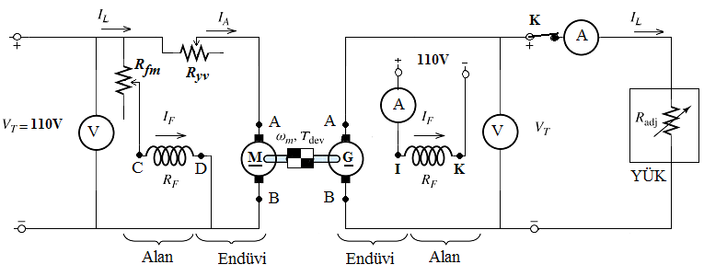
DA SERBEST UYARTIMLI JENERATÖR DENEYLERİ
DA Serbest uyartımlı jeneratör Dış Karakteristiği
Uyarma akımı ve devir sayısı sabit tutularak uç geriliminin yük akımına bağlı değişimi çıkarılırsa jeneratörün dış karakteristiği elde edilir.

Slide 5
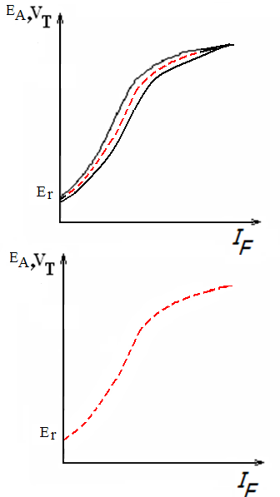
DA SERBEST UYARTIMLI JENERATÖR KARAKTERİSTİKLERİ
DA Serbest uyartımlı jeneratör Boşta Çalışma Karakteristiği
Endüvi akımı sıfır (jeneratörün uçları açık devre) ve devir sayısı sabit iken uç geriliminin(ki bu durumda endüvi gerilimi uç gerilimine eşittir.) uyarma akımına bağlı değişimine jeneratörün boşta çalışma karakteristiği denir.
Boşta çalışmada endüviden akım akmadığı için endüvi reaksiyonu ve endüvi gerilim düşümleri sıfırdır. Bu nedenle makine sadece kutuplarda üretilen uyarma alanının etkisinde kalır.
Mıknatıslanma akımı sıfırken endüvi uçları arasından okunan gerilim remenans gerilimi olarak tanımlanır.
Serbest uyartımlı DA jeneratör
Boşta çalışma karakteristiği

Slide 6
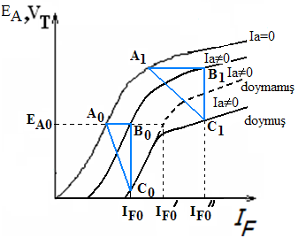
DA SERBEST UYARTIMLI JENERATÖR KARAKTERİSTİKLERİ
DA Serbest uyartımlı jeneratör Yük Karakteristiği
Boşta çalışma eğrisi yük karakteristiğinin özel bir durumudur. Yüklü çalışmada endüvi akımı bir değerde örneğin nominal değerinde sabit tutulur. Devir sayısı sabit tutularak uyarma akımı ile yük gerilimi(uç gerilimi) arasında çizilen eğri yük karakteristiğini verir. A₀B₀C₀ üçgenine doğru akım makinesinin ‘‘karakteristik üçgeni’’ denir.

Slide 7
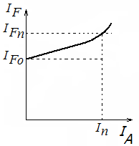
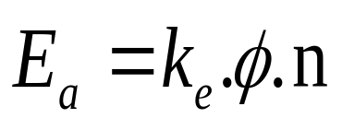
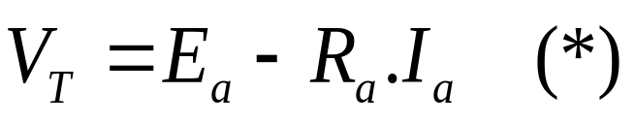
DA SERBEST UYARTIMLI JENERATÖR KARAKTERİSTİKLERİ
DA Serbest uyartımlı jeneratör Ayar Karakteristiği
Uç gerilimi ve devir sayısı sabit iken uyarma akımının yük akımına bağlı değişimine jeneratörün ayar karakteristiği denir.
Yük akımının büyümesi ile artan gerilim düşümlerinin ve endüvi reaksiyonunun gerilim düşürücü etkilerini karşılamak amacıyla uyarma akımı yük akımı ile beraber artırılır.
Yük akımının anma değerinden sonra doyma etkisi büyüdüğü için eğri yukarıya doğru gittikçe sertleşerek kıvrılır.
Serbest uyartımlı DA jeneratör
Ayar karakteristiği

Slide 8
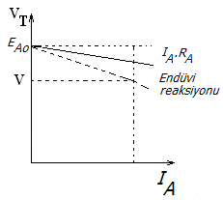
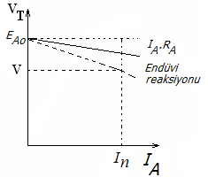

DA SERBEST UYARTIMLI JENERATÖR KARAKTERİSTİKLERİ
DA Serbest uyartımlı jeneratör Dış Karakteristiği
Uyarma akımı ve devir sayısı sabit iken uç geriliminin yük akımına bağlı değişimine jeneratörün dış karakteristiği denir.
Boşta çalışma noktasından yük akımının anma değerine(ki bu noktada uç gerilimi V’dir) kadar değişim lineerdir. Bu noktadan sonra doymalar nedeniyle eğri kıvrılmaya başlar.
Şekilde yük akımının artması ile meydana gelen gerilim düşümü(*) ve endüvi reaksiyonunun sebep olduğu gerilim düşümü görülmektedir.
Serbest uyartımlı DA jeneratör
Dış karakteristiği

Slide 9
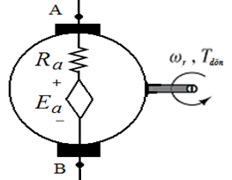
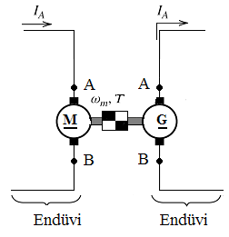
Deney şekillerinde endüvinin içinin yandaki gibi olduğu unutulmamalıdır.

Slide 10
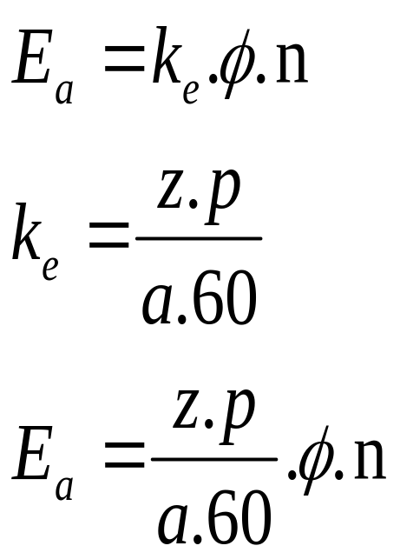
Özet olarak;
DA Serbest Uyartımlı Jeneratörde;
Endüvi sargısında indüklenen emk’nın ifadesi;
DA Serbest Uyartımlı Jeneratörde;
Endüvi sargısı uçları ; A, B
Uyartım sargısı uçları; I, K ile gösterilir.
z: iletken sayısı
p: kutup sayısı
a: paralel kol sayısı

